Slide 1


Altinn-kaffe
Hvordan komme i gang med Altinn 3?
7. oktober 2020
Lars Vegard Bachmann, produkteier

Slide 2
Anbefalt tjenesteutviklings-prosess
Bestem hvilke data du trenger (og lag datamodell) ↺
Jobb gjerne i Figma for å skisse underveis
Opprett bruker og app i Altinn Studio
Få tilgang til å jobbe for organisasjon
Utvikle en app ↺
Kombiner designer og kodeverktøy
Test lokalt
Sette app i produksjon – i testmiljø og produksjonsmiljø*

Slide 3
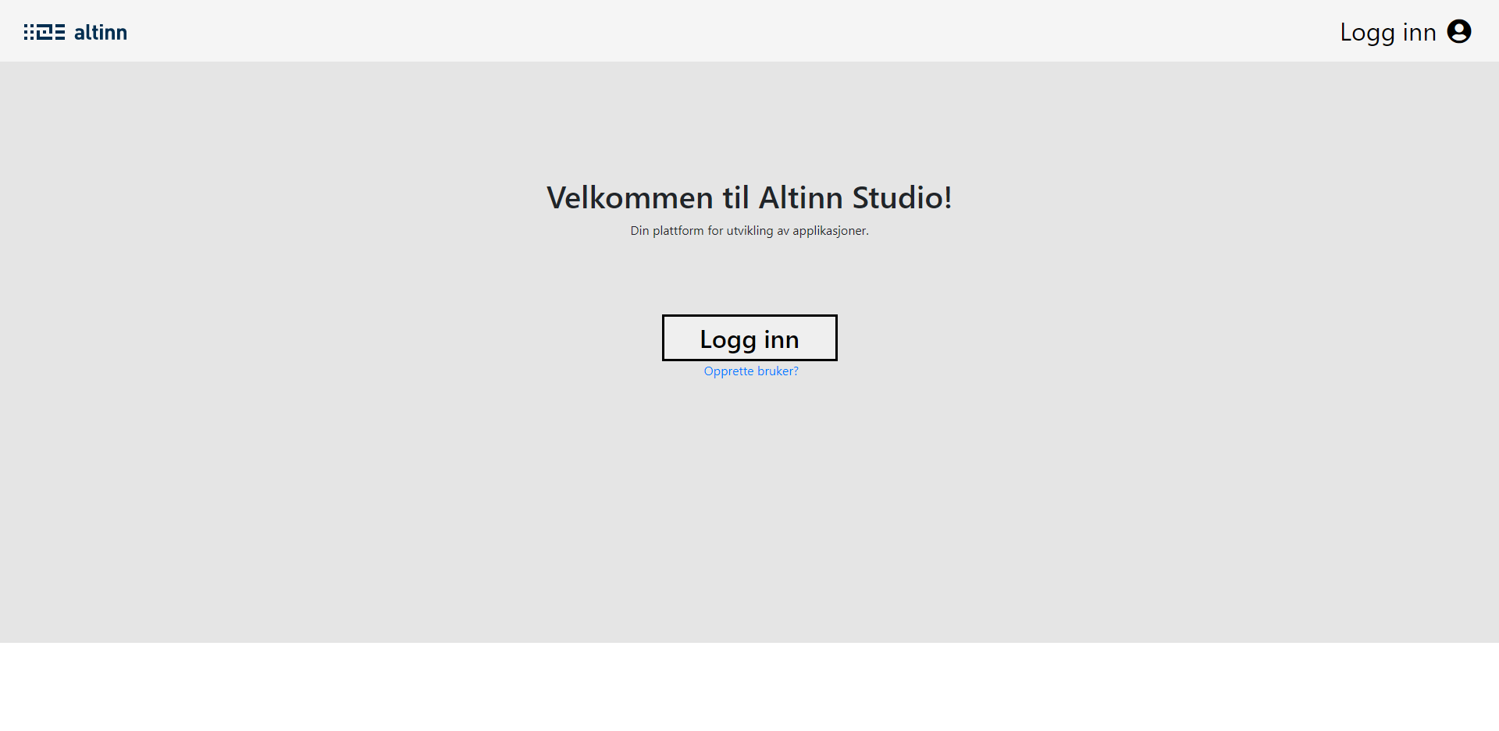
Demo av steg 2

Slide 4
Hvor får jeg hjelp?
https://altinnstudio.slack.com – support-slack for Altinn 3
https://altinn.github.io/docs/altinn-studio/ - brukerdokumentasjon
https://docs.altinn.studio/teknologi/altinnstudio/ - systemdokumentasjon
https://github.com/Altinn/altinn-studio/issues - vår backlog (samt stedet nye behov og bugs kan meldes)

Slide 5
Spørsmål? Kommentarer?
lvb@digdir.no

